Slide 1

IMPATTO DEI CAMBIAMENTI CLIMATICI SULL’AGRICOLTURA
Mbaye Pape Salif 03399A

Slide 2
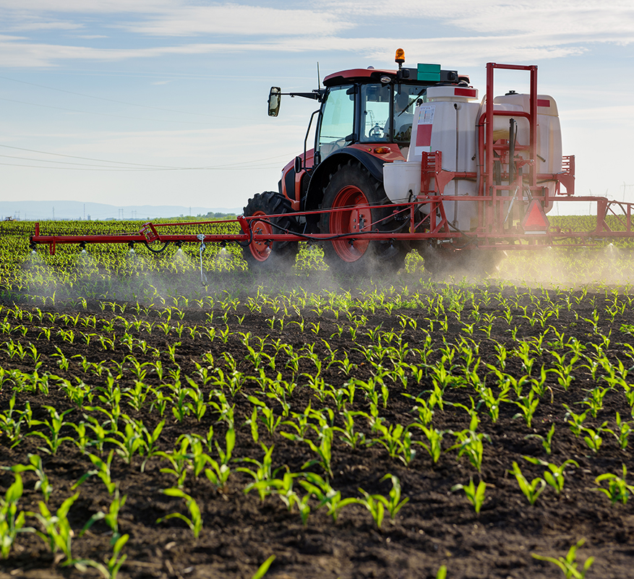
INTRODUZIONE
Andremo ad analizzare come i cambiamenti climatici abbiano impattato sull’agricoltura nei vari paesi durante il corso degli anni

Slide 3
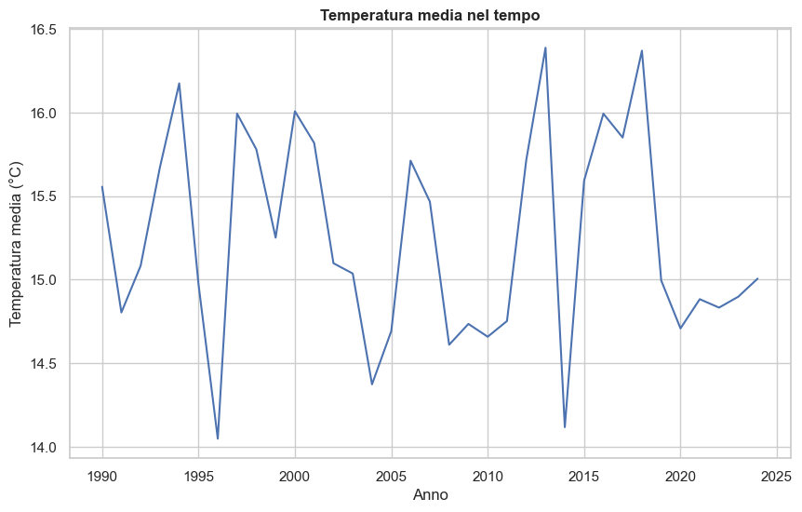
Possiamo notare un aumento progressivo delle temperature che suggerisce un riscaldamento globale in costante aumento. Ciò potrebbe avere implicazioni significative per la resa agricola, specialmente in aree vulnerabili.

Slide 4
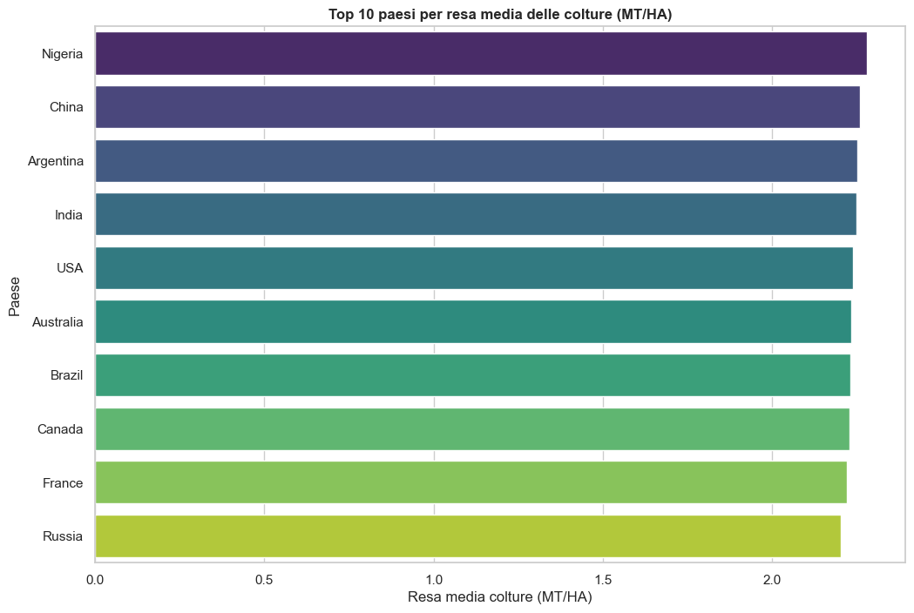

Slide 5
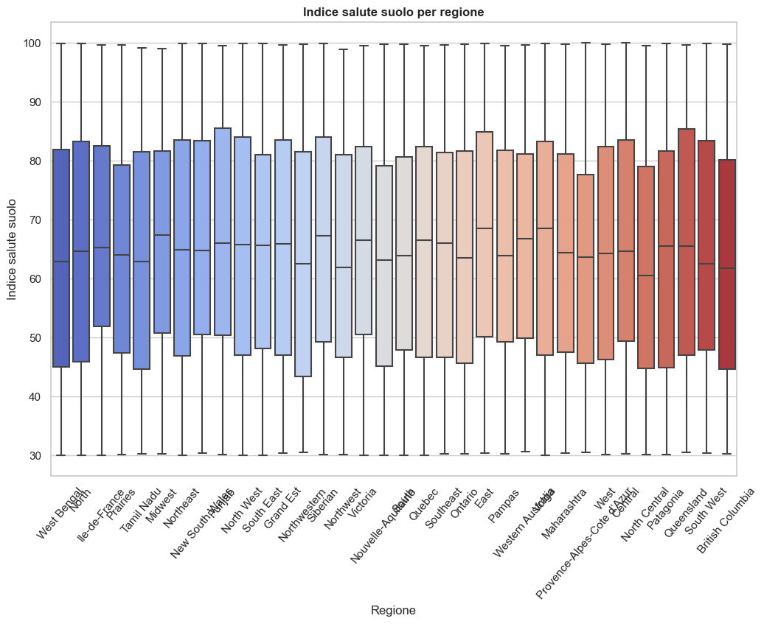
Questo grafico a scatola ci mostra variazioni significative nell'indice di salute del suolo tra le diverse regioni. Regioni con suoli più sani potrebbero essere meno vulnerabili agli effetti del cambiamento climatico.

Slide 6
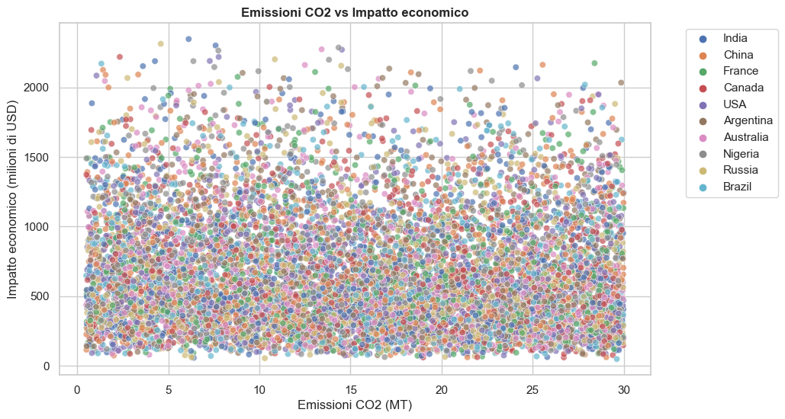
I paesi con maggiori emissioni di CO2 tendono ad avere un impatto economico più significativo. Questo suggerisce che l'agricoltura in regioni ad alta emissione di CO2 potrebbe essere più colpita dai cambiamenti climatici

Slide 7
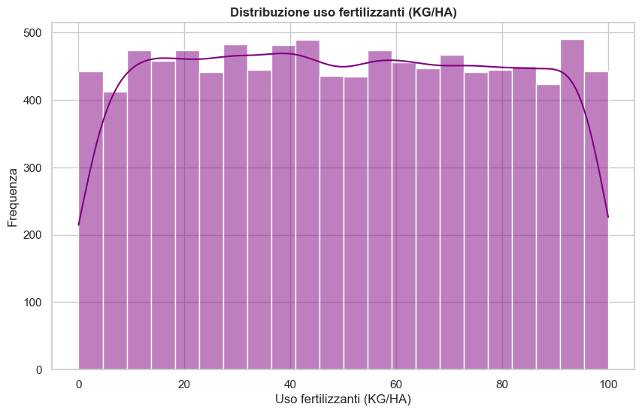
Alcune regioni ne fanno un uso massiccio, mentre altre ne usano poco ma in generale un uso eccessivo di fertilizzanti può portare a problemi ambientali, come l'inquinamento delle acque

Slide 8
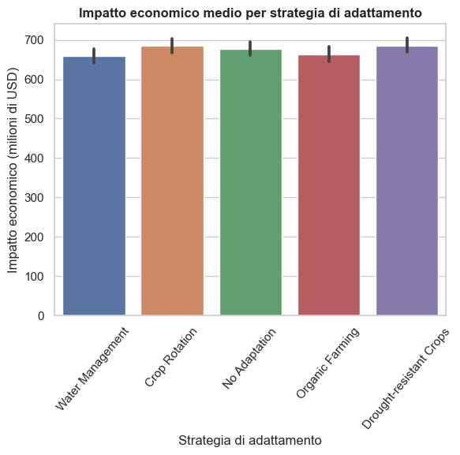
Il grafico ci permette di identificare quali strategie di adattamento risultano più efficaci nel ridurre l'impatto economico del cambiamento climatico.
Possiamo supporre che le strategie con un impatto economico medio più basso indicano che sono probabilmente più efficaci nel mitigare i costi economici negativi derivanti dal cambiamento climatico

Slide 9
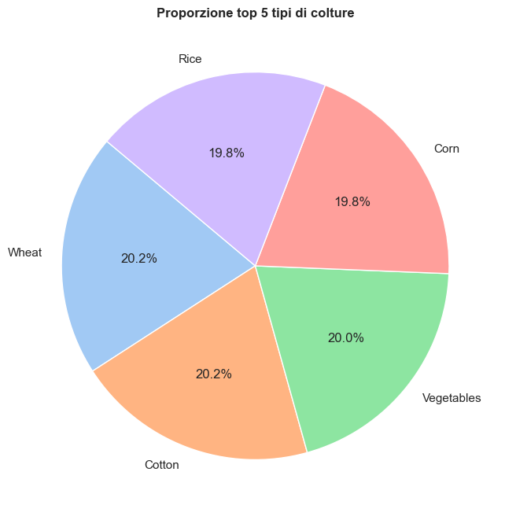
Qui è possibile vedere quali sono le colture dominanti e questo può essere utile per analizzare le colture più sensibili ai cambiamenti climatici. Da questo grafico specifico possiamo notare che la proporzione è decisamente bilanciata e non individuiamo colture che vengano utilizzate più di altre in maniera particolare

Slide 10
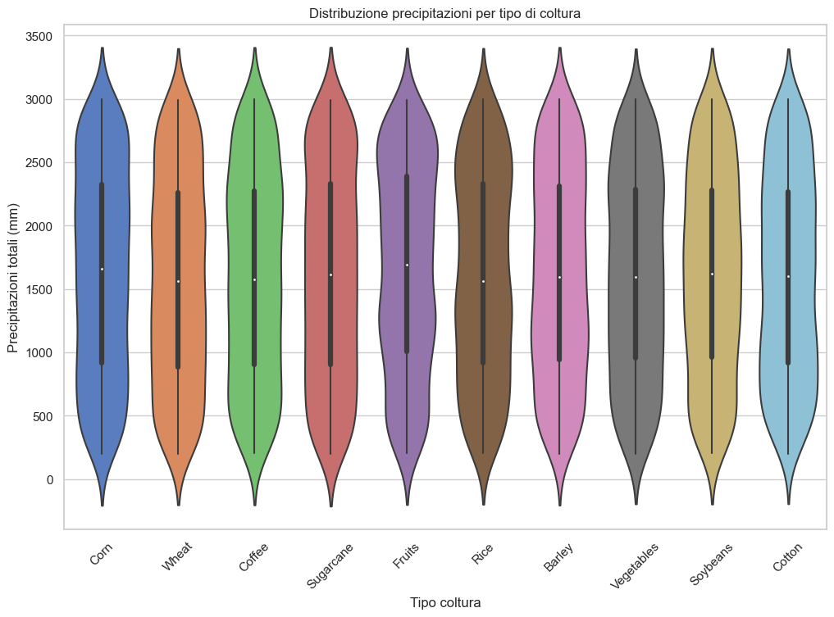
Da questo grafico a violino possiamo notare che alcuni tipi di colture sembrano essere più dipendenti dalle precipitazioni rispetto ad altri, rendendoli più vulnerabili alle variazioni climatiche

Slide 11

FONTI
I dati analizzati sono stati raccolti dal 1990 al 2024 e sono stati reperiti da Kaggle (reperibile all’indirizzo www.kaggle.com)

